Slide 1




Passe à l’action:
Les communautés
Leçon 1
Passe à l’action : Les communautés Leçon 1 by Andrea Vogan, Katherine Andrejowich and Grace Brnjac
for Halton District School Board, with collaboration from Muriel Péguret for revision. CC-BY-NC-SA

Slide 2
Intended Use
These slides are intended as a teacher accompaniment for the Scholastic Resource “Passe à l’action”, and are designed for use with Junior and Intermediate students.
Three lessons have been created to explore the more difficult texts in the book. These lessons can be differentiated for different grade levels through scaling teacher support and intervention.
A list of related texts in the book has been provided. The intent is that teachers can use the provided lessons as a mentor text, then assign related texts for future shared, group or independent reading depending on student needs.
Curriculum connections have also been provided for each lesson.

Slide 3
Format and lesson structure
In each lesson, teachers will find:
A title page with the student manual page numbers, curriculum connections, and the big idea in the text.
2-4 “Minds On” activities (e.g., word work, vocabulary, grammar concepts, etc.). The intent is for teachers choose one that suits the needs of their students, and uses it for a language talk (5-10 minutes).
Pre-reading questions. The intent is for teachers use these questions as a guide for a pre-reading discussion with the class (5-10 minutes).
A guiding question and comprehension questions. This slide is intended to be projected during reading to help guide students’ comprehension. The text can be used for shared reading, group reading, choral reading or independent reading based on student needs (20-30 minutes)
A reflection question for consolidation. This question can be used for a class discussion, exit card, writing prompt, etc. (5-10 minutes)
A selection of extension activities that can be used to build upon ideas in the reading, in tandem with other texts in the book, or as a provocation for a related unit. These may involve other strands of the French Immersion curriculum (listening, speaking, writing), or cross-curricular links.

Slide 4
Rights of Use for this Resource
For educational purposes, teachers can:
download it
modify it
project it in class
post it on their classroom LMS
Reshare the original or a modified version on any educational website.
Teachers can’t sell this resource and can’t modify the applied CC license when resharing it even in modified version (CC-BY-NC-SA)
When sharing a modified version of this resource, you are required to credit the original author(s) and you can also add your name using this template :
This resource, <Your modified title>, is adapted from Passe à l’action : Les communautés Leçon 1 Andrea Vogan, Katherine Andrejowich and Grace Brnjac for Halton District School Board, used under license CC-BY-NC-SA. <Your modified title> is licensed under CC-BY-NC-SA by <Your name>.

Slide 5
Artificial Intelligence Declaration
This resource has used the support of Artificial Intelligence only to provide illustrations and images.
Artificial Intelligence Aided
Logos pour une utilisation transparente de l’intelligence artificielle © 2023 by Martine Peters is licensed under CC BY-NC-SA 4.0

Slide 6
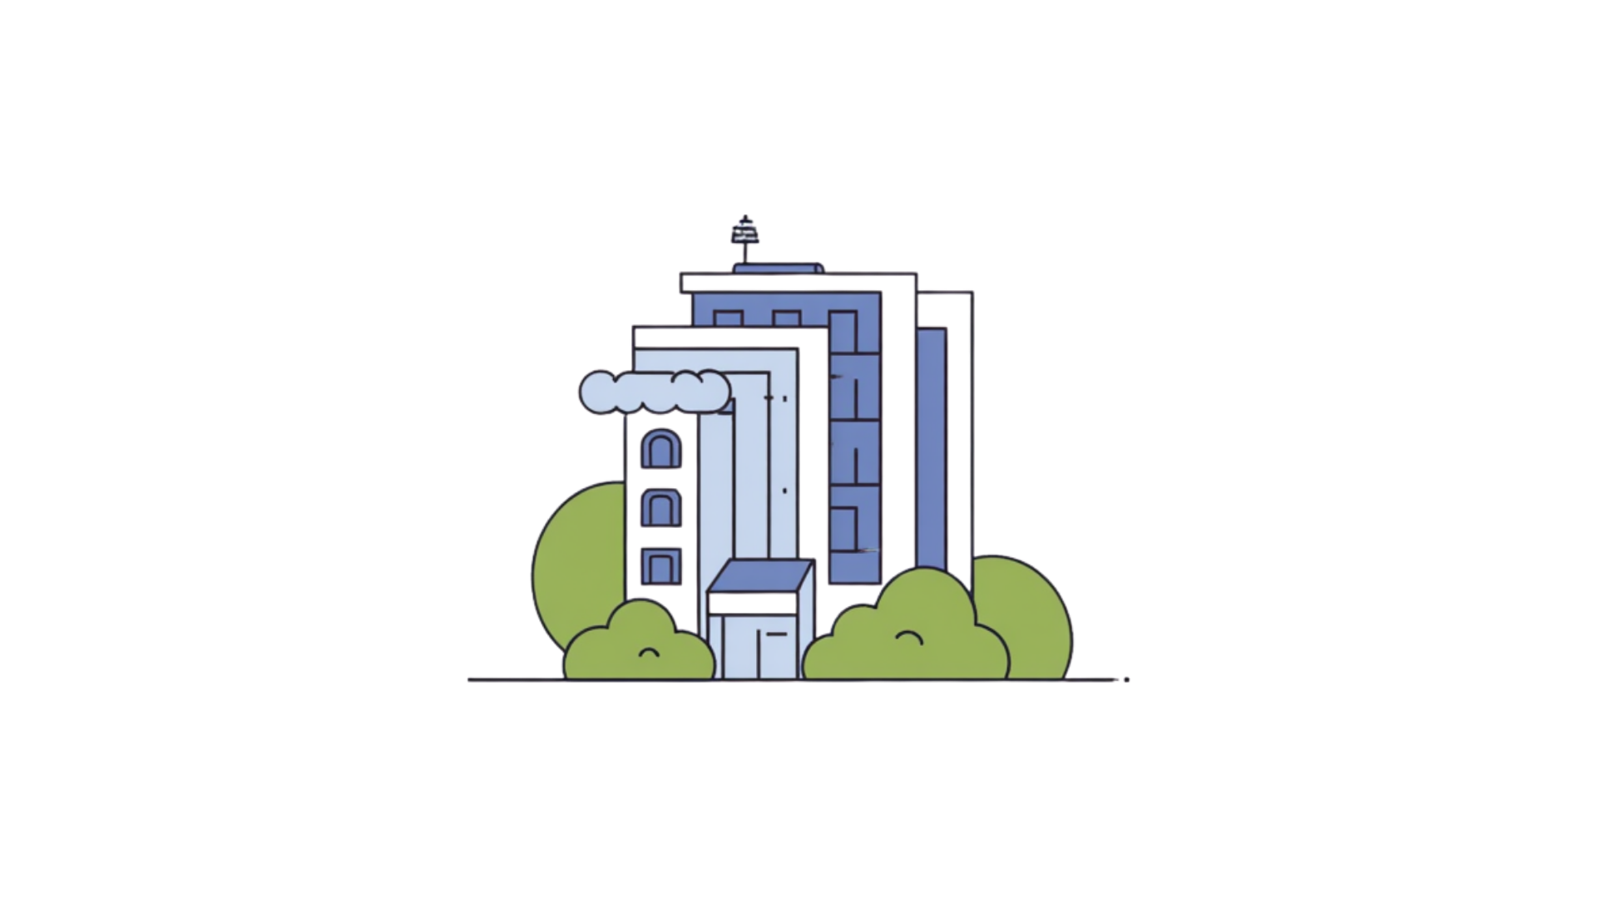
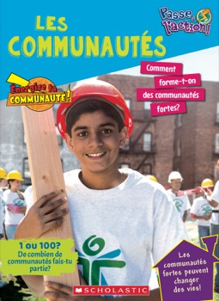
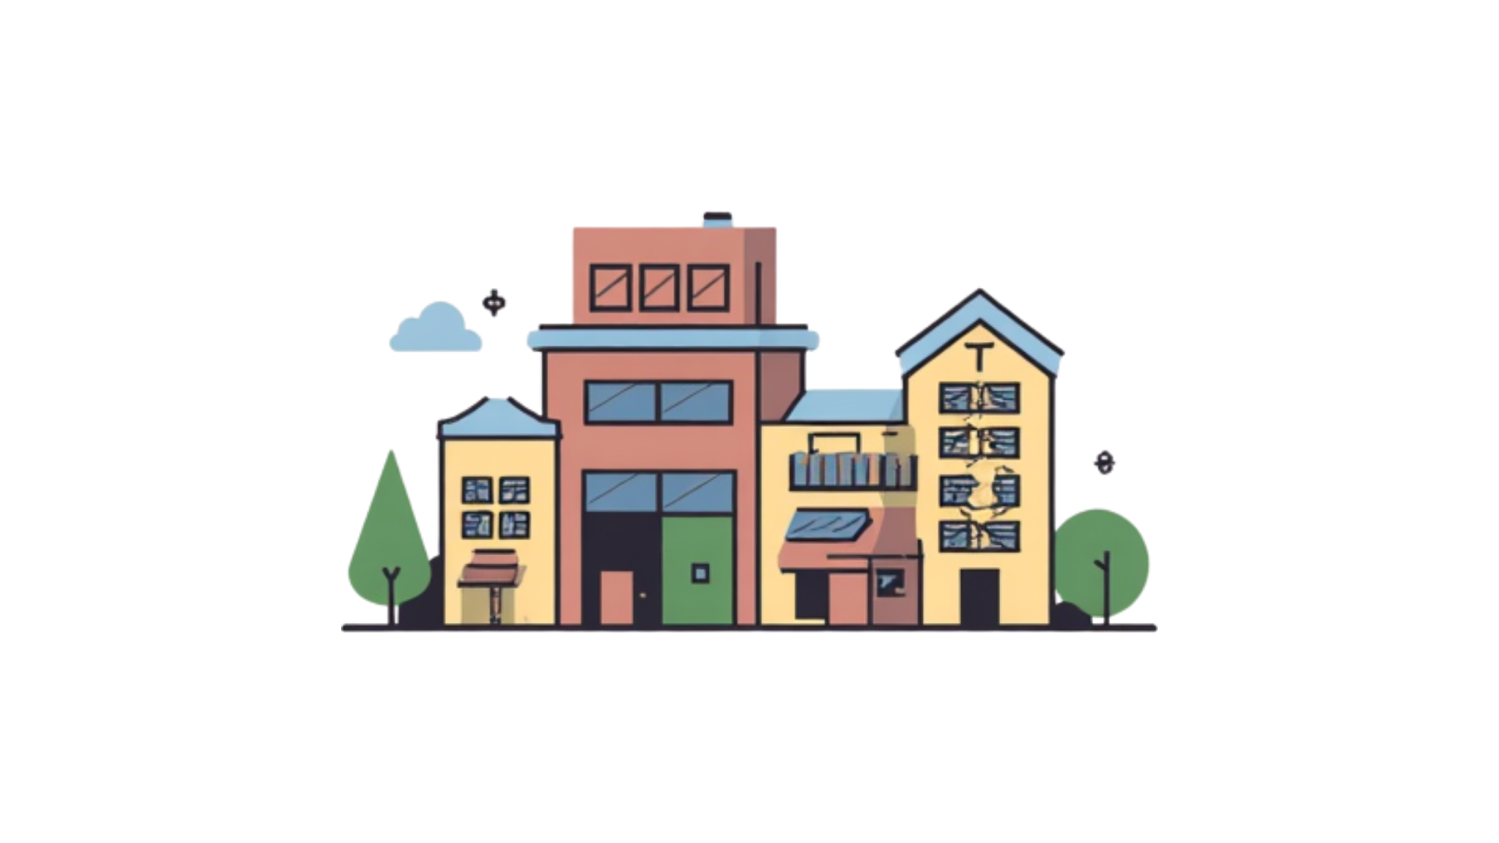
Passe à l’action
Les communautés
Image: Scholastic Education
Notes:
Illustrations générées par Media Magic Canva

Slide 7
Leçons dans l’unité
Leçon 1: Une communauté pour tous, p. 12-13
  Grande idée: peuples et communautés autochtones
Leçon 2: Les deux étrangers, p. 20-21
  Grande idée: adaptation du poème The Two Travellers
Leçon 3: Bienvenue aux nouveaux Canadiens, p. 24-25
  Grande idée: la façon dont les communautés à travers le Canada accueillent les nouveaux arrivants
Notes:
Illustrations générées par Media Magic Canva

Slide 8
Une communauté pour tous, p. 12-13
Leçon 1, Passe à l’action, Les communautés
  Big idea: Indigenous people and communities
  Curriculum connections:
    Grade 4 Social Studies - Political regions in Canada
    Grade 5 Social Studies - Cause and Consequence
    Grade 6 Social Studies - Contributions of First Nations, Métis and Inuit communities and individuals in Canada
    Grade 7 History - Cause and Consequence
    Grade 8 Geography - Human settlements
Notes:
Illustrations générées par Media Magic Canva

Slide 9
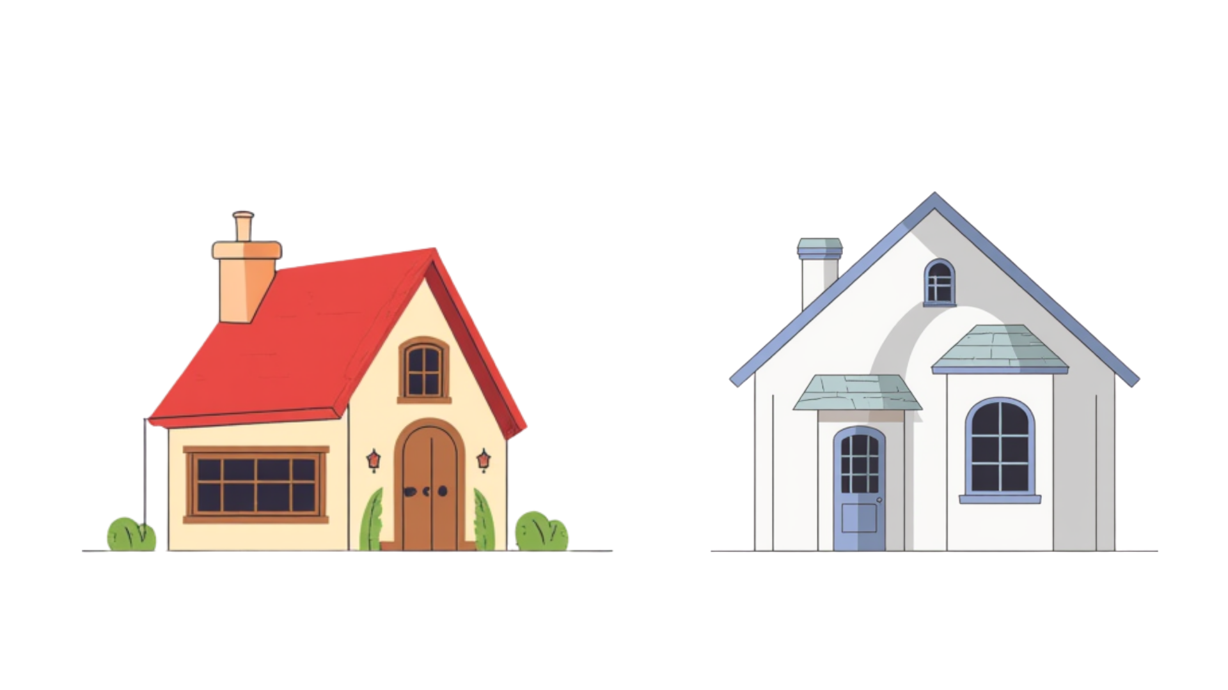
Décomposition des morphèmes
Mot: appartenance
Description:
Lis le mot à l’oral
Avec un partenaire, décomposez le mot en ses morphèmes sur une page lignée
Prédisez ce que signifie chaque morphème
Prédisez la signification globale du mot
Soyez prêt à discuter le sens ensemble
 | Préfixe(s) | Racine | Suffixe(s)
Morphème
Sens
Sens du mot
Notes:
Illustrations générées par Media Magic Canva

Slide 10
Corrigé: Décomposition des morphèmes
Mot: appartenance
Description:
Lis le mot à l’oral
Avec un partenaire, décomposez le mot en ses morphèmes sur une page lignée
Prédisez ce que signifie chaque morphème
Prédisez la signification globale du mot
Soyez prêt à discuter le sens ensemble
 | Préfixe(s) | Racine | Suffixe(s)
Morphème | ap- (ad- en latin) | parten (pertinere latin) | -ance
Sens | vers | s’étendre | Suffixe nominal féminin
Sens du mot | Nom féminin Définition littérale: s’étendre vers Définition: être du ressort de ou faire partie de
Notes:
Illustrations générées par Media Magic Canva

Slide 11

Lettres majuscules
La règle
Écris deux phrases en utilisant le mot « autochtone », une avec une lettre majuscule et une avec une lettre minuscule.
Partage avec un ami pour vérifier ton travail.
Autochtones
C’est un nom. Quand on utilise une lettre majuscule sur une appartenance culturelle, on indique les membres de ce groupe.
autochtones
C’est un adjectif. Les adjectifs aident à décrire les noms par rapport de leur taille, couleur, âge, facteurs descriptifs, ou appartenance culturelle.
Notes:
Illustrations générées par Media Magic Canva

Slide 12
Questions de prélecture
Quelles qualités voyons-nous dans notre propre communauté qui la rend inclusive de tous ?
Notes:
Illustrations générées par Media Magic Canva

Slide 13
Qu’est-ce qui rend une communauté positive ?
Quels sont les obstacles à l’inclusion qui sont décrits dans cet article ?
Comment décririez-vous chacune des communautés dans cet article ? En quoi sont-elles similaires ? En quoi sont-elles différentes ?
As-tu compris?
Question-guide pour la lecture
Notes:
Illustrations générées par Media Magic Canva

Slide 14
Après la lecture: question de réflexion
Quelles sont les caractéristiques d’une communauté positive ?
Comment est-elle liée à des relations positives entre les personnes ?
Notes:
Illustrations générées par Media Magic Canva

Slide 15
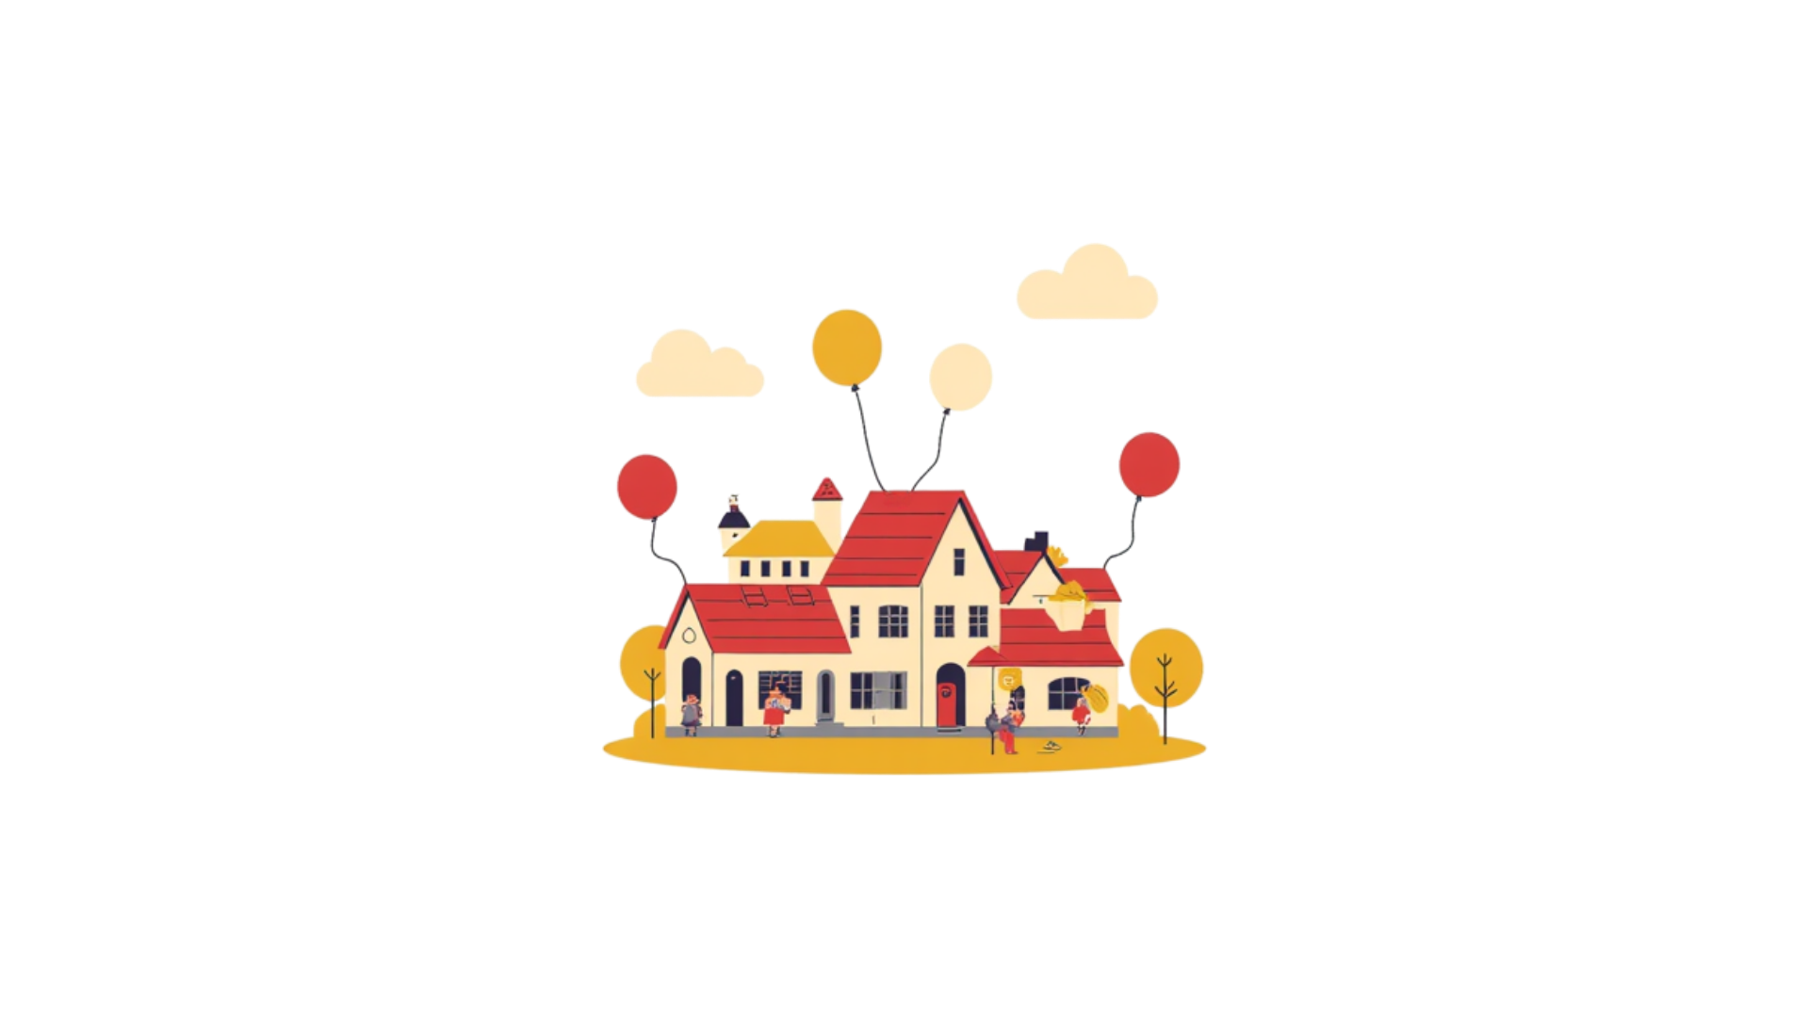
Invitation à l’écriture
Décrivez votre communauté idéale.
À quoi cela ressemble-t-il ? Quels sont certains éléments clés ? Comment les gens se relient-ils entre eux ?
Notes:
Illustrations générées par Media Magic Canva

Slide 16
Idée d’enquête
Menez une enquête sur l’importance de la danse pour les communautés autochtones.
Vous pouvez choisir une communauté ou une danse particulière.

Slide 17
Articles liés dans le livre
Regard sur les communautés, p. 6-7
Au jeu!, p. 10-11
En route vers la communauté, p. 34-35
De l’art et du cœur p.28-29

